Slide 1


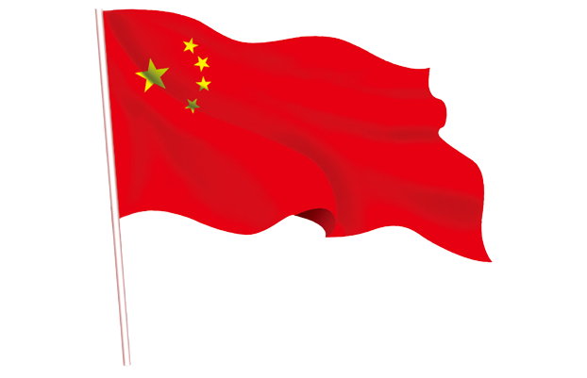
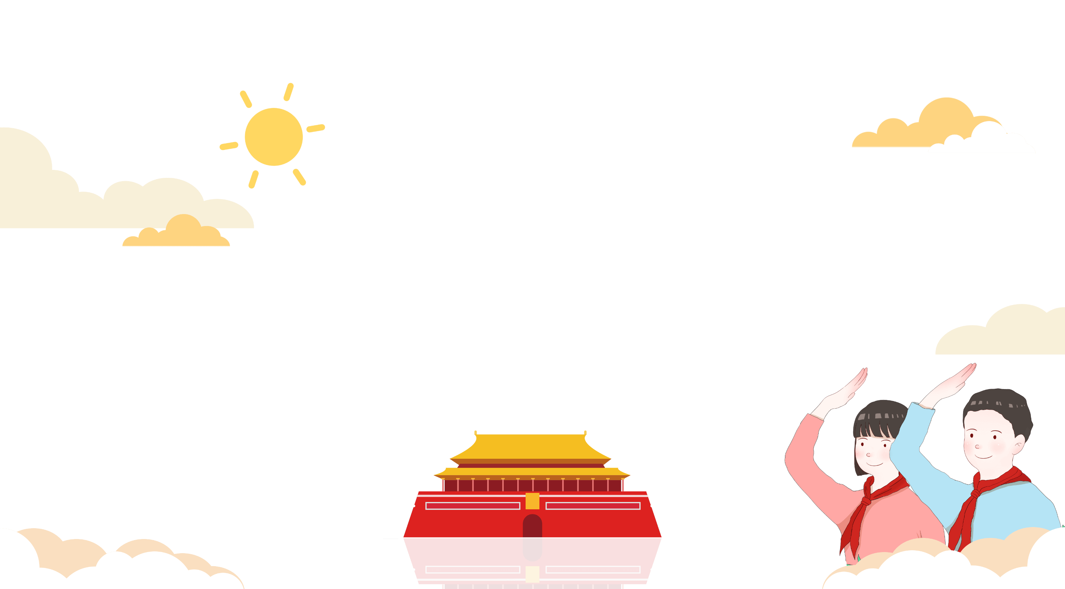

歌声里的中国

Slide 2

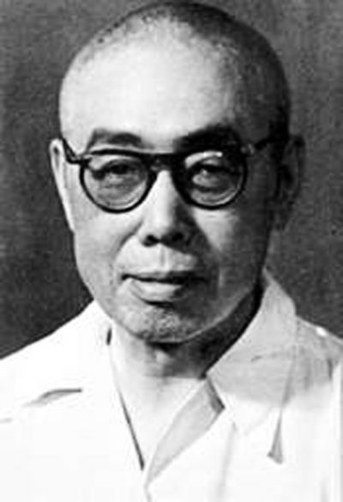
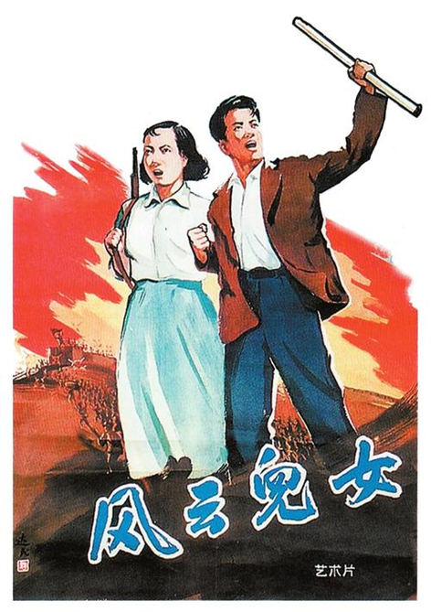
中国词作家
田汉

Slide 3
起来！不愿做奴隶的人们！
把我们的血肉，筑成我们新的长城！
中华民族到了最危险的时候，
每个人被迫着发出最后的吼声。
起来！起来！起来！
我们万众一心，冒着敌人的炮火前进！
冒着敌人的炮火前进！前进！前进！进！

Slide 4
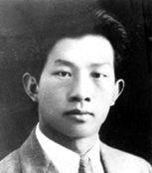
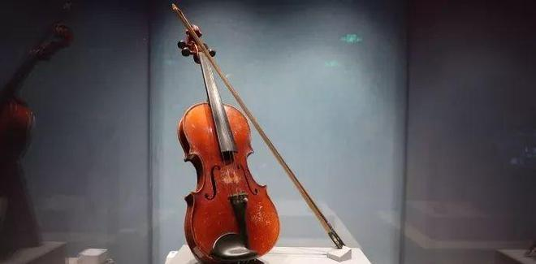
人民音乐家
聂耳

Slide 5
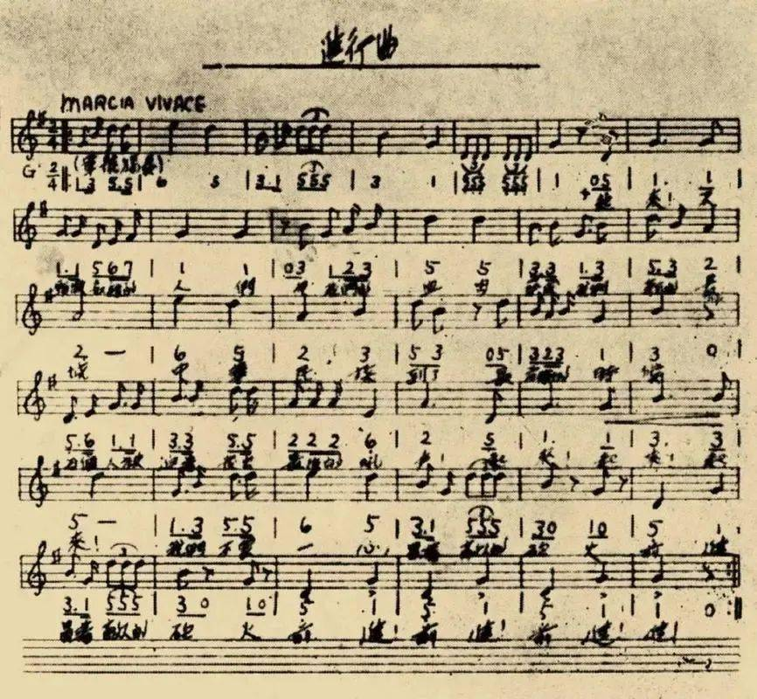
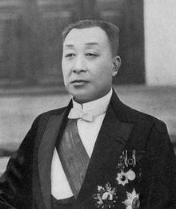
东北抗日义勇军总司令
朱庆澜将军

Slide 6

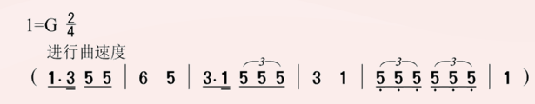
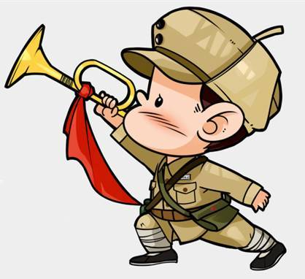
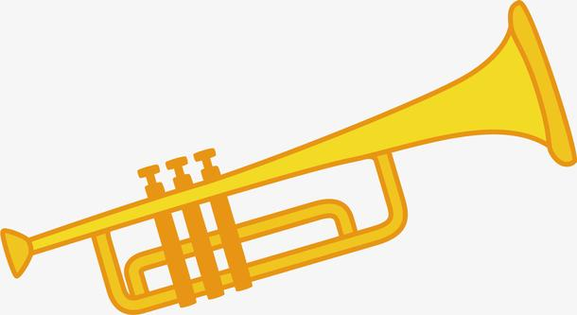
哪件乐器吹响了战争的号角？
小号
小号，铜管乐器的一种
音色嘹亮、清脆、高亢，

Slide 7
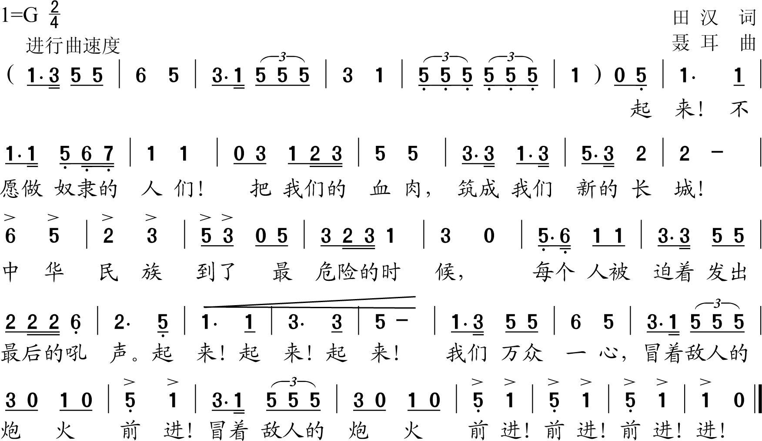

中华人民共和国国歌

Slide 8

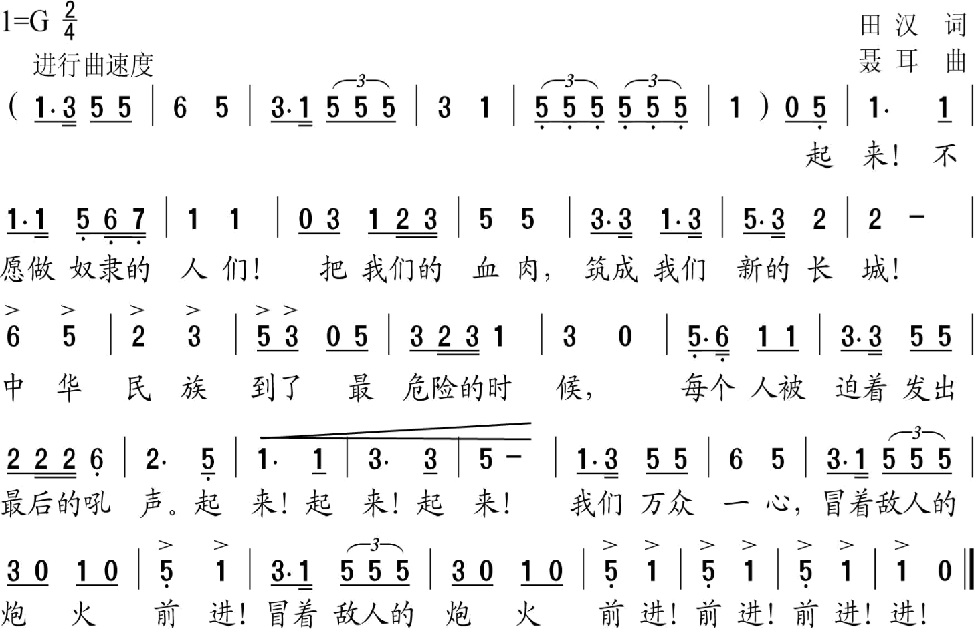
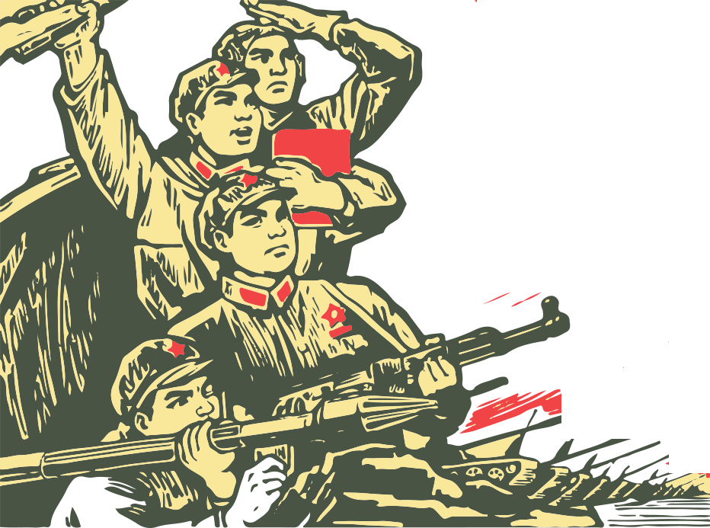
弱起节奏
附点节奏

Slide 9
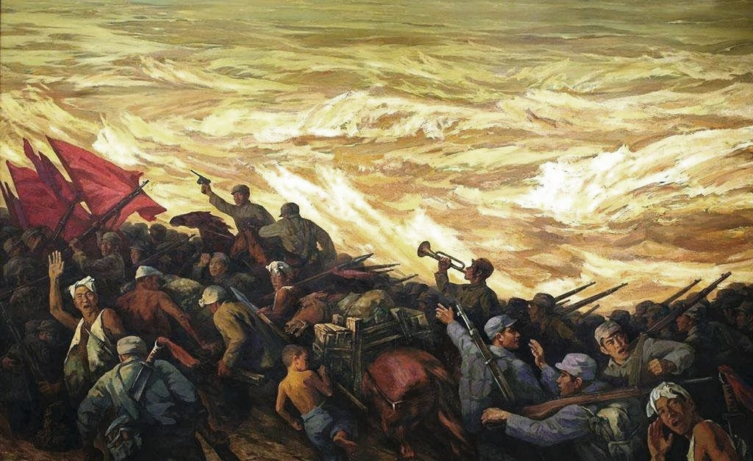
渐强记号
力度由弱到强，一次比一次激昂，唱出号召力
旋律往上走，向前推进，情绪高涨

Slide 10
附点节奏
推动力、紧迫感

Slide 11

重音记号
要唱得铿锵有力

Slide 12
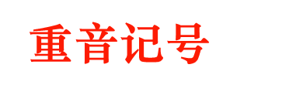
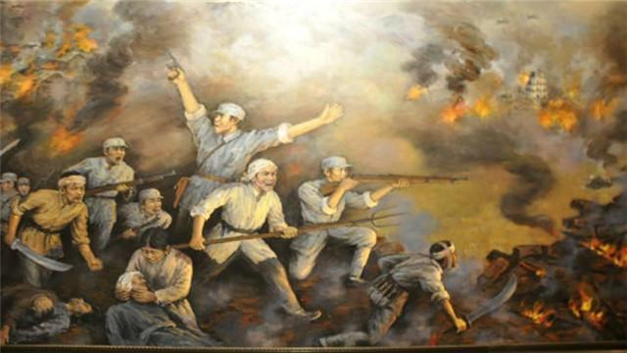
要唱得铿锵有力

Slide 13
中华人民共和国国歌

Slide 14
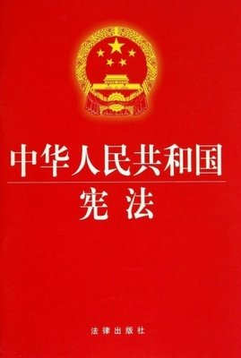
第一百四十一条
中华人民共和国国歌是《义勇军进行曲》。

Slide 15
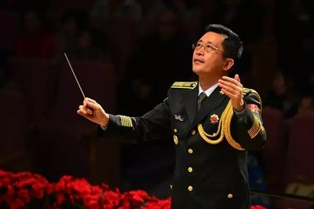
国歌，是主权国家声音的标志，是民族精神的体现，是国家文化的结晶和历史见证，是公民爱国主义的载体，理应受到法律保护。
要对国歌奏唱方式、国歌使用、国歌传承等问题，作出明确规范。要让所有中华儿女唱响、唱好这首最庄严、最神圣的大国之歌！
从此于海开始了长达10年为国歌立法的呼吁。

Slide 16
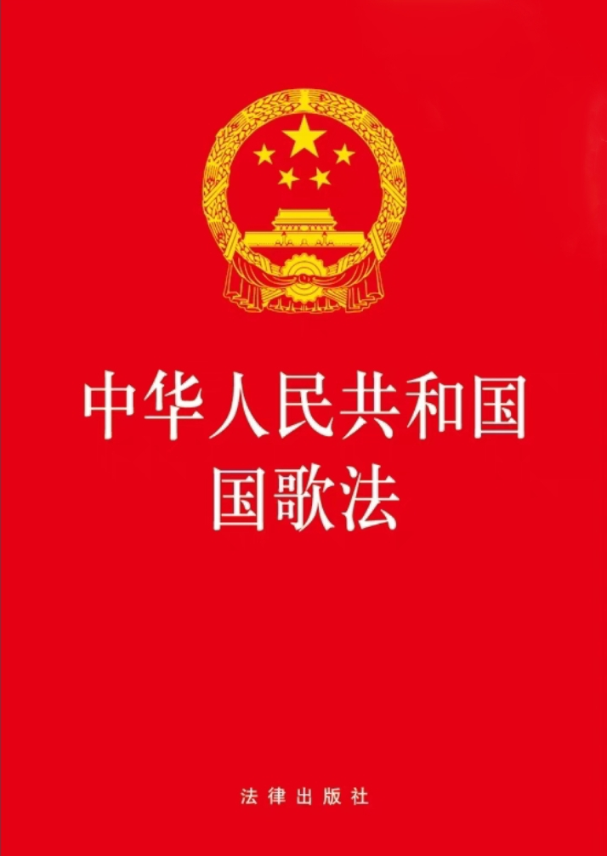
第二条 中华人民共和国国歌是 《义勇军进行曲》
第三条 中华人民共和国国歌是中华人民共和国的象征和标志。 一切公民和组织都应当尊重国歌，维护国歌的尊严。
第七条 奏唱国歌时，在场人员应当肃立，举止庄重，不得有不尊重国歌的行为。

Slide 17
中华人民共和国国歌

Slide 18
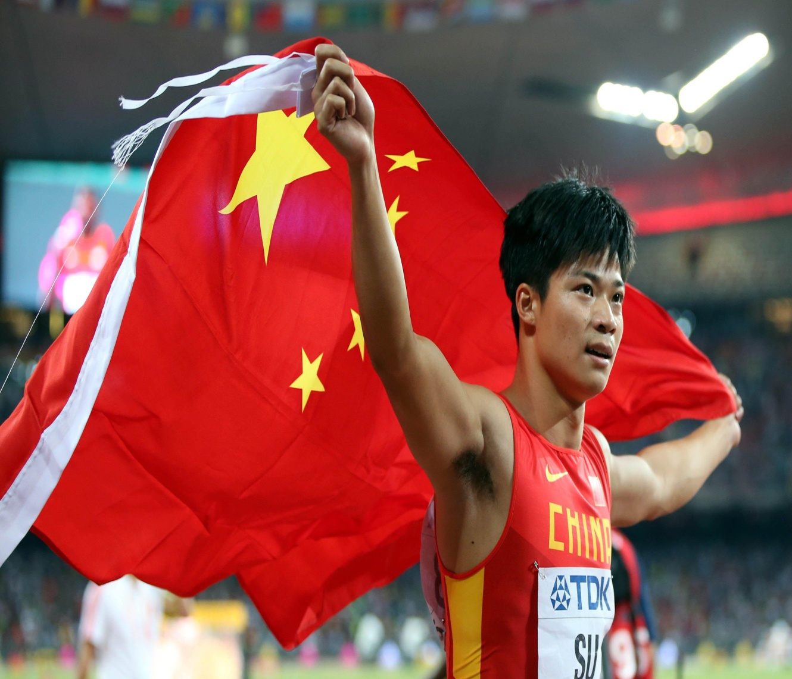
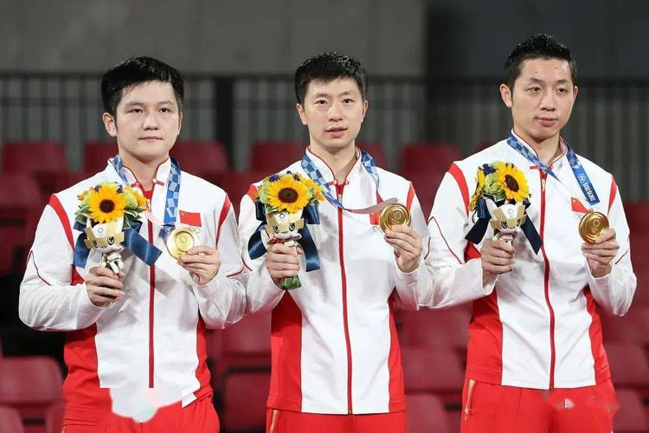
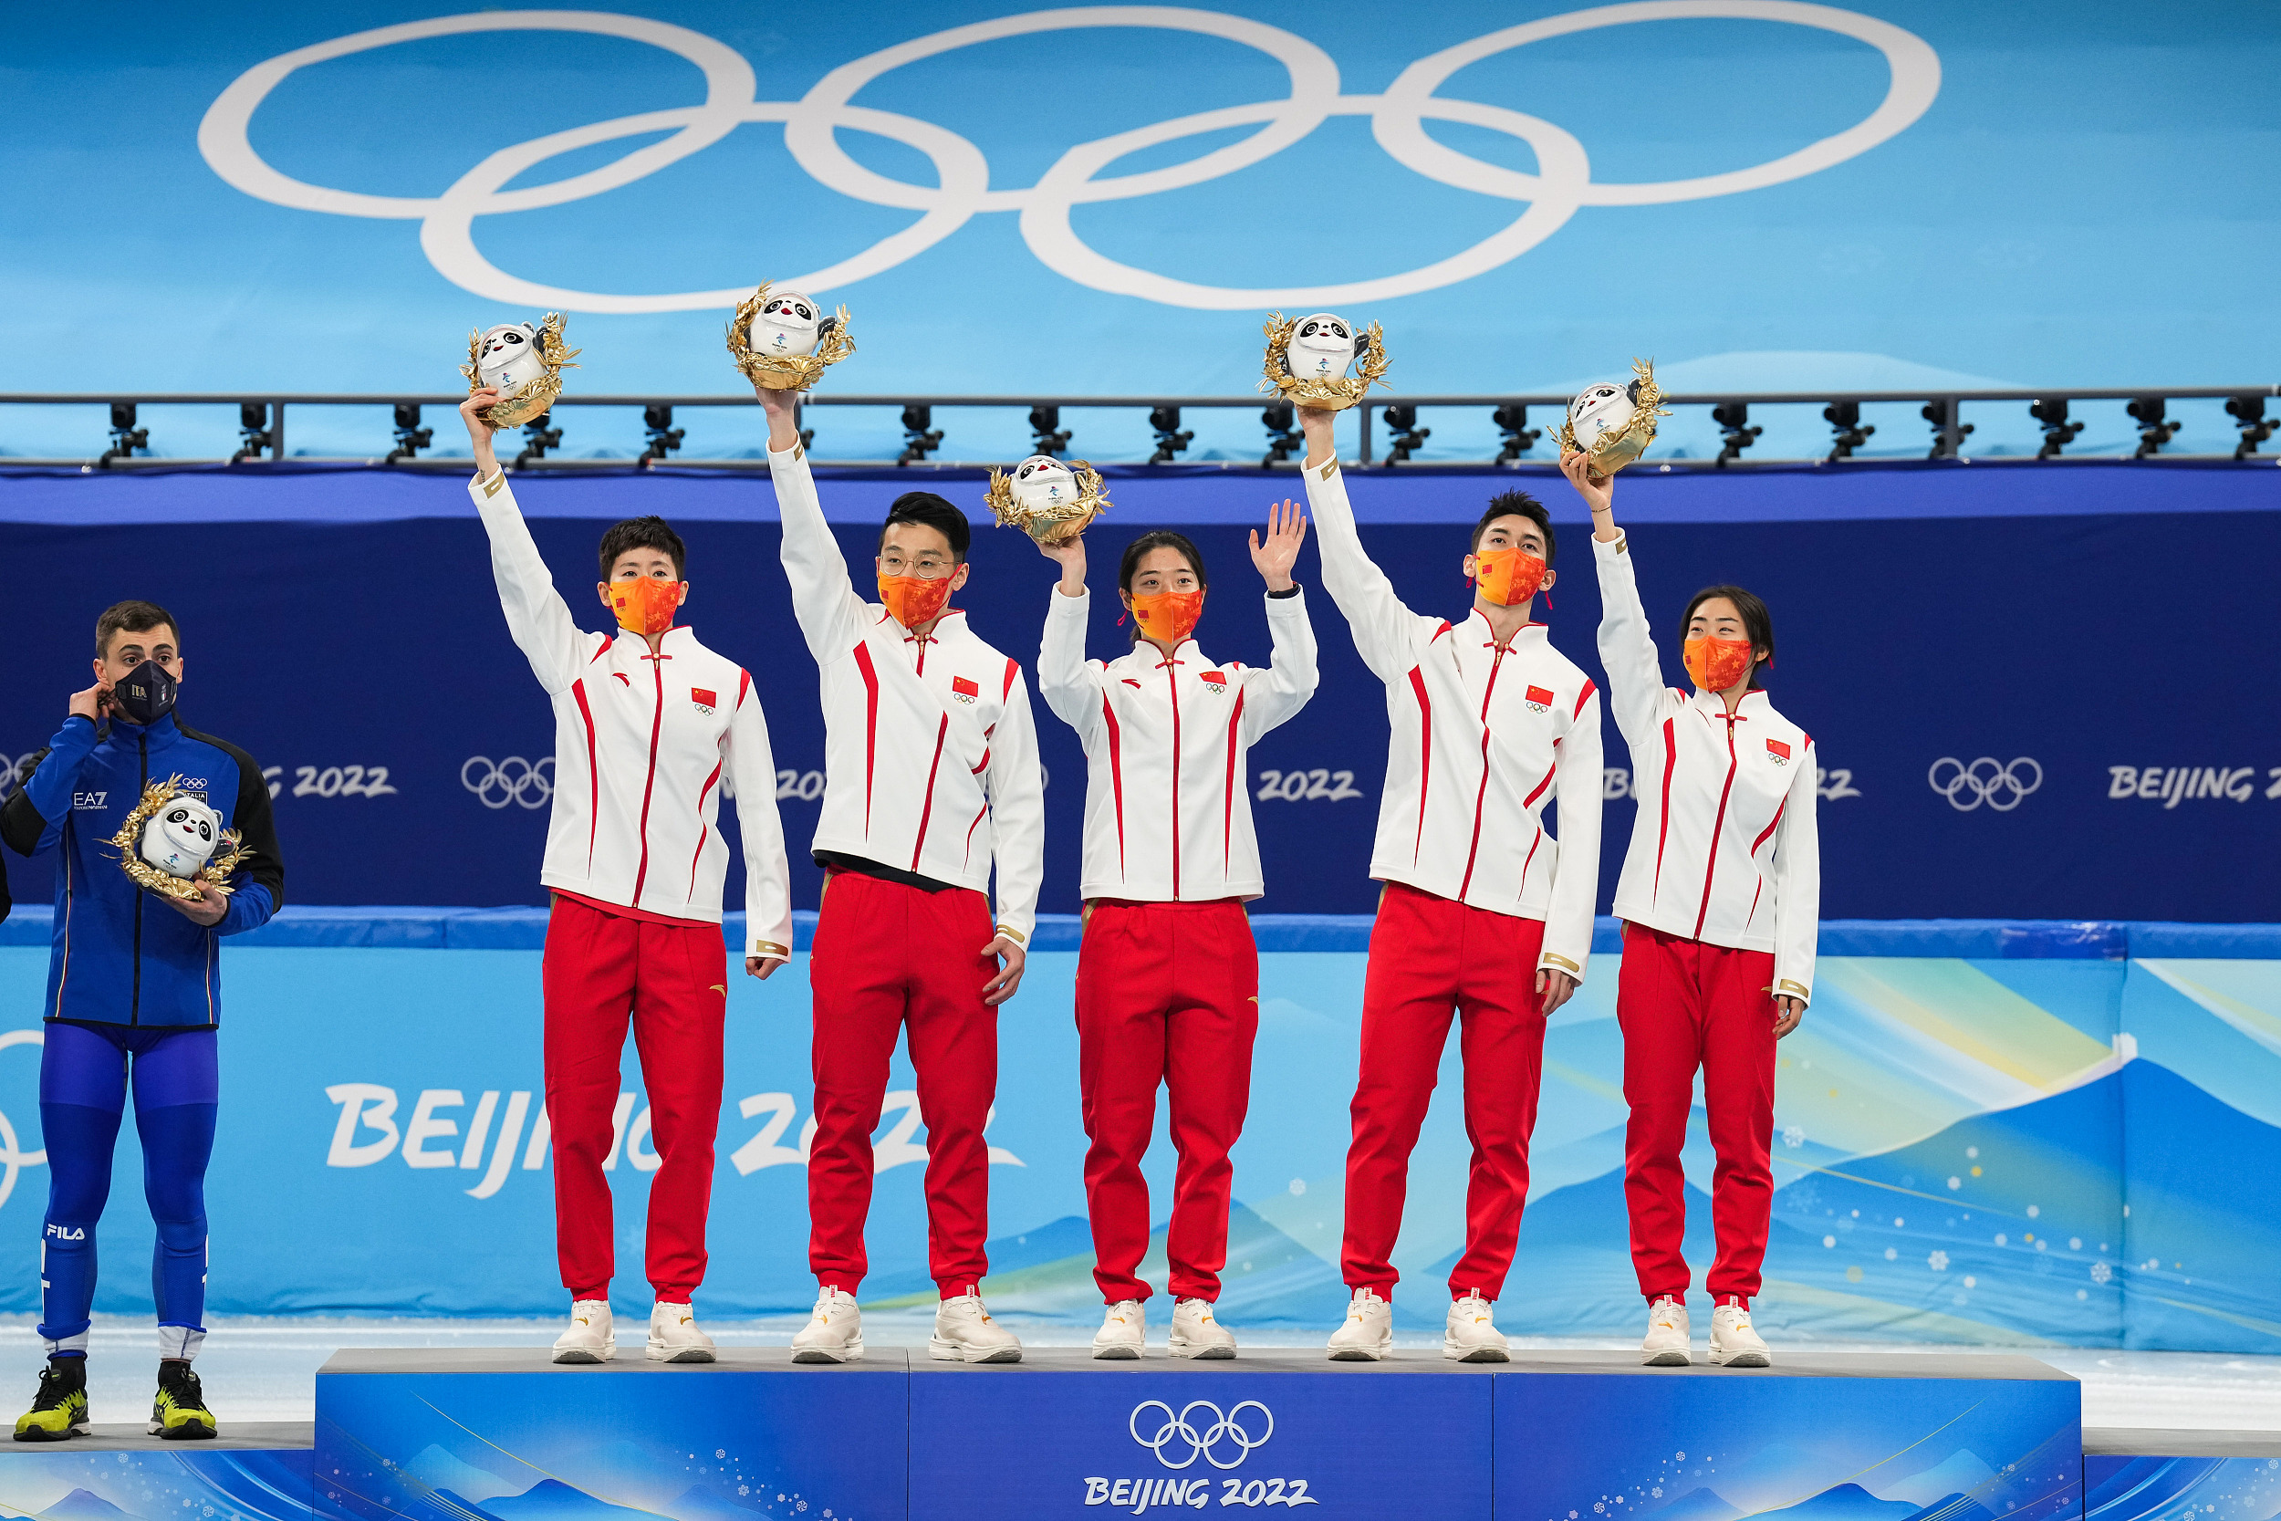
在哪些场合会奏唱国歌？
当奥运健儿在体育赛场上努力拼搏为我国争光，登上领奖台的时候，奥运赛场上奏响国歌……

Slide 19
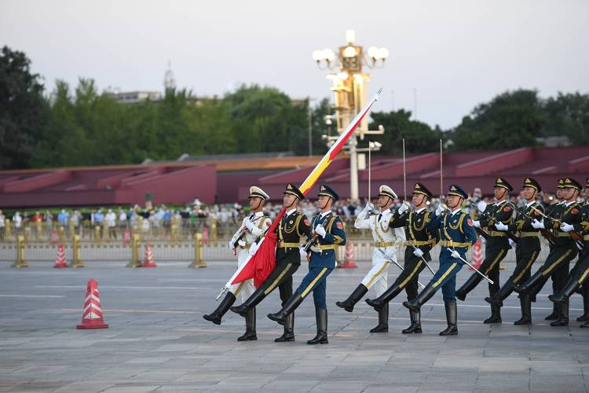
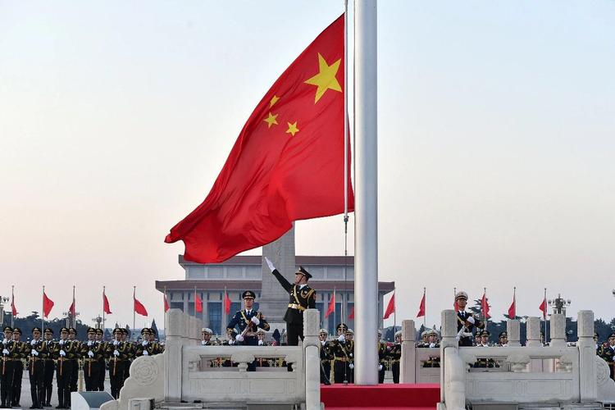
在哪些场合会奏唱国歌？
天安门广场升旗仪式

Slide 20
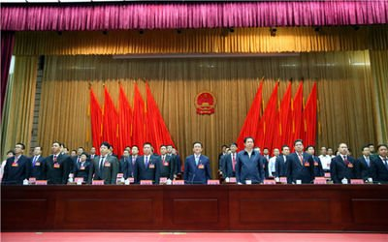
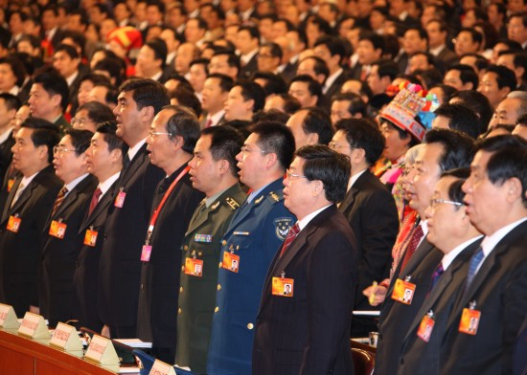
在哪些场合会奏唱国歌？
各政党、各人民团体的各级代表大会

Slide 21
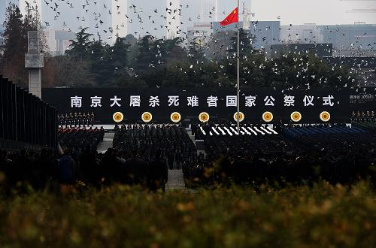
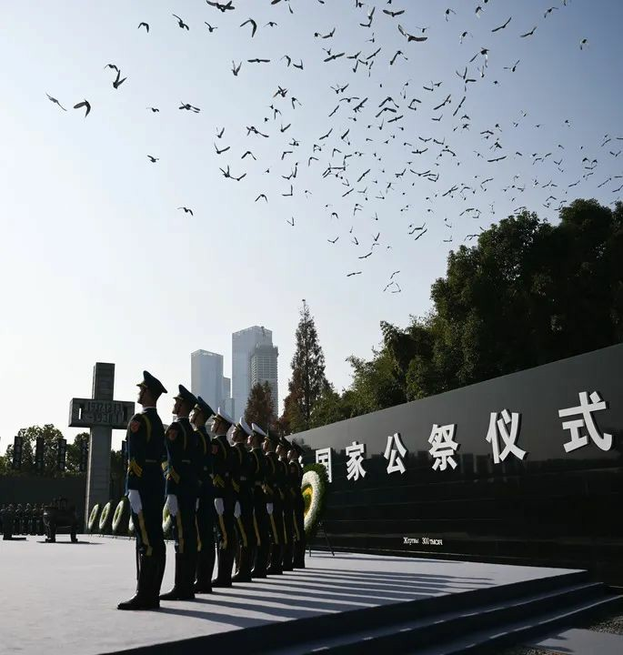
在哪些场合会奏唱国歌？
国家公祭仪式

Slide 22
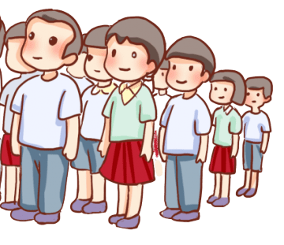
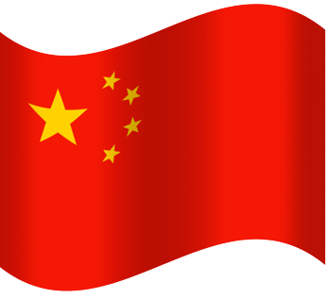
在哪些场合会奏唱国歌？
学校周一升旗仪式

